Slide 1
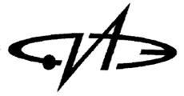
Министерство образования и науки Российской Федерации Федеральное государственное автономное образовательное учреждение высшего образования «Национальный исследовательский ядерный университет «МИФИ» ОБНИНСКИЙ ИНСТИТУТ АТОМНОЙ ЭНЕРГЕТИКИ ОТДЕЛЕНИЕ «ИНТЕЛЛЕКТУАЛЬНЫЕ КИБЕРНЕТИЧЕСКИЕ СИСТЕМЫ»
Методы и системы поддержки принятия решений
FuzzyCLIPS
Выполнили Студенты гр. ИС-М16: Рябов П.В
Телегин Е.С
Казорин С.В
Обнинск, 2017

Slide 2
Введение
FuzzyCLIPS: расширение CLIPS (C Language Integrated Production System) оболочки экспертной системы от NASA. (разработано в НИСК)
Продукционная модель знания
правила вывода +
факты базы знаний
возможности нечёткой аргументации
Soft computing
Нечеткие факты
Нечеткие правила
Нечеткость
Неопределенность
Применение: нечеткие микроконтроллеры , эвристические алгоритмы...

Slide 3
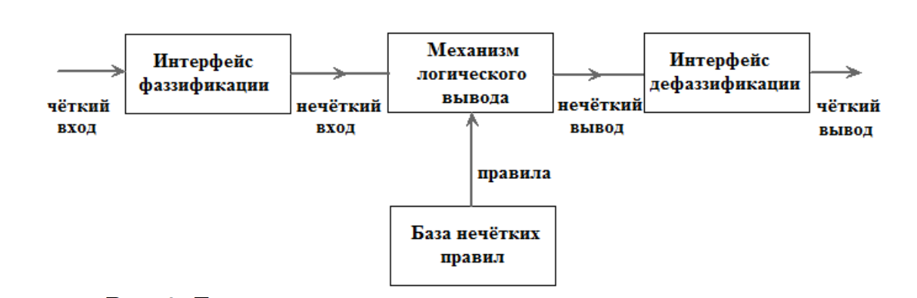
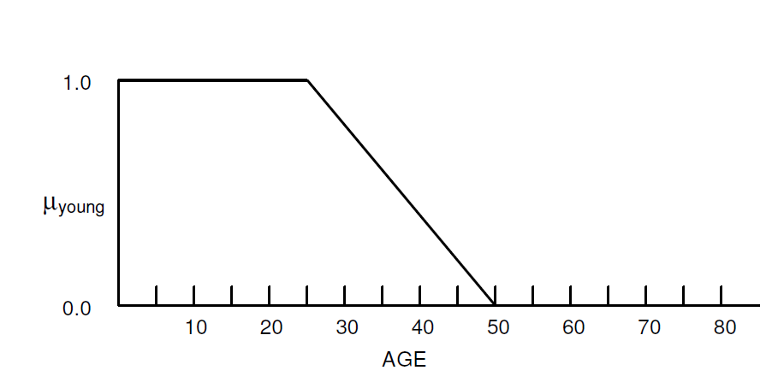
1. Базовая архитектура нечеткой ЭС в FuzzyCLIPS
База знаний
Функция принадлежности

Slide 4
2. Вывод четкого результата из нечеткого множества
(deftemplate Fever
96 104
((fever (99 0) (103 1))))
(defrule getTemperature
(declare (salience 100))
=>
(printout t "Enter temperature: ")
(bind ?t (read))
(assert (temperature ?t)))
(defrule FuzzifyTemperature
(temperature ?t)
=>
(bind ?t1 (- ?t 2))
(bind ?t2 (+ ?t 2))
(assert (Fever (?t1 0) (?t 1) (?t2 0))))
(defrule GetFlu
(Fever fever)
=>
(assert (flu yes)))
(defrule ShowFlu
?f <- (flu yes)
?fev <- (Fever ?)
=>
(printout t "Confidence in flu: " (get-cf ?f) crlf)
(plot-fuzzy-value t "*+" nil nil (create-fuzzy-value Fever fever) ?fev))
Функция FuzzifyTemperature
CRISP input value
Фаззификация с учетом +/- погрешности
нечеткое треугольное число

Slide 5
3. Реализация факторов достоверности в FuzzyClips
(defrule flight-rule(declare (CF 0.95)); (animal type bird) =>(assert (animal can fly)))
Нечеткость
deftemplate
Неопределенность
(defrule GetFever
(declare (salience 100))
=>
(printout t "Enter confidence that patient has a fever (0 to 1): ")
(bind ?cf (read))
(assert (fever yes) CF ?cf))
Certainty factor
CRISP value (0..1)

Slide 6
4. Работа с командной оболочкой FuzzyCLIPS
Определения нечетких переменных
Запросы к базе знаний
(deftemplate age
0 100 ; universe
( (young (0 1) (25 1) (40 0.5) (55 0))
(middle(0 0) (25 0.5) (40 1.0) (55 0.5) (70 0))
(old (0 0) (40 0) (55 0.5) (70 1) (80 1))
)
(deftemplate sfage 0 100 ; universe
( (young (z 30 55))
(middle(pi 15 40)
(old (s 40 70))
)
(deftemplate person (slot name)(slot age (type FUZZY-VALUE age))
)
(deffacts startup
(person (name bob) (age middle))
(person (name katie) (age young))
)
FuzzyCLIPS> (get -u age)
0.00 - 100.00
FuzzyCLIPS> (get-fuzzy-inference-type)
max-min
FuzzyCLIPS> (plot-fuzzy-value t + nil nil (create-fuzzy-value age middle))
)

Slide 7
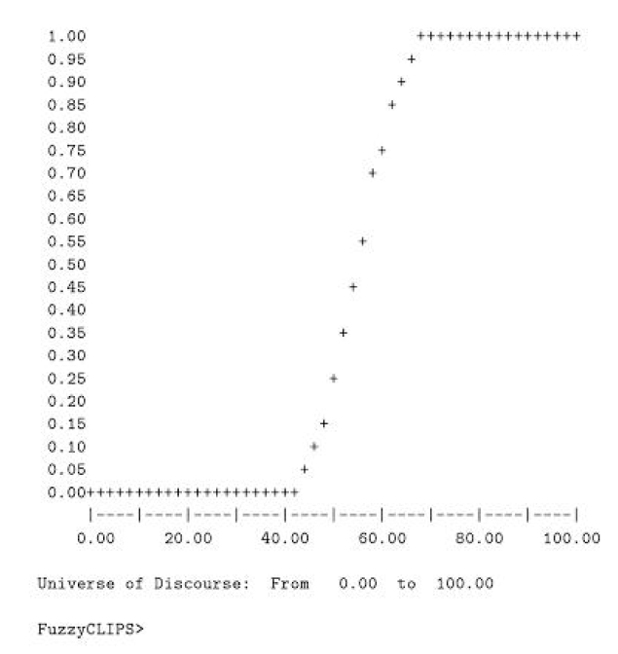
Результат вывода

Slide 8
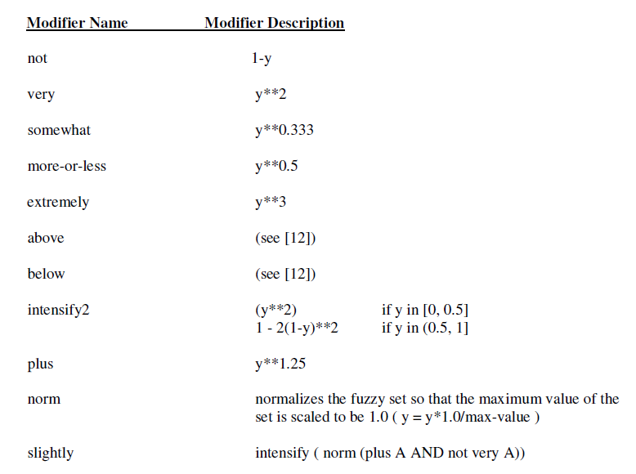
5. Предопределенные модификаторы в FuzzyCLIPS

Slide 9
6. Работа с модификаторами в коде
(deftemplate Fever
98.6 104
((fever (S 98.6 103))
(very_mild_fever somewhat fever)
(mild_fever more-or-less fever)
(high_fever very fever)
(very_high_fever extremely fever)
(not_fever not fever)))
(defrule GetValue
(declare (salience 100))
=>
(printout t "Enter one of the following:" crlf)
(printout t "fever, mild_fever, very_mild_fever, high_fever, very_high_fever, or not_fever? ")
(bind ?m (read))
(assert-string (format nil "(Fever %s)" ?m)))
; Правило построение графика
; Нечеткое множество выбирает пользователь
(defrule ShowLevel
?f <- (Fever ?l)
=>
(plot-fuzzy-value t "*" nil nil ?f))

Slide 10
7. Нечеткие переменные в FuzzyClips
В FuzzyClips все нечеткие переменные должны быть определены до использования конструктора deftemplate. Расширенный синтаксис приведен ниже:
(deftemplate <name> [“<Comments>”]
<from> <to> [<unit>] ; Предметная область
(
t1
.
. ; Список первичных термов
.
tn
)
)
где <name> - идентификатор, который используется для нечеткой переменной. <from> и <to> - числа с плавающей запятой, а первичный терм ti (i = 1..n) имеет следующий вид:(<pname> <описание нечеткого множества>). Параметр pname определяет имя нечеткого множества а описание - соответствующую функцию принадлежности.

Slide 11
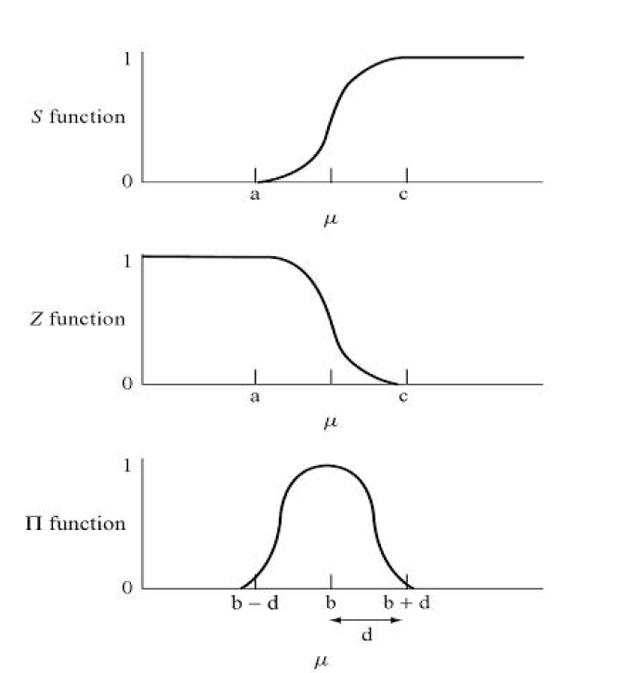
8. Функции принадлежности в FuzzyClips
FuzzyClips предоставляет несколько встроенных функций принадлежности, которые могут применятся при решении различных задач. А именно, S- Функция, Z- Функция и П-Функция.

Slide 12
9. Способы представления функций принадлежности в FuzzyClips
Функция принадлежности в библиотеке FuzzyClips может представлятся 3 разными способами:
Представление в виде синглтона
Представление в виде стандартной функции
Представление в виде языковых выражений

Slide 13
10. Представление в виде синглтона
Степень принадлежности mA(x) в нечетком множестве A является положительным числом, а пара (mA(x), x) называется синглтоном (часто эти пары представлены mA(x)/x или m(x)/x для краткости). Нечеткое множество A в универсуме дискурса U можно описать следующим образом:
A=mA (x)/ x
xÎU
где интегральный символ обозначает объединение синглтонов.
Нечеткое множество представлено упорядоченным множеством точек, соединенных сегментами прямой линии. Степень принадлежности значения х, не указанного в списке синглтонов, будет рассчитываться на основе интерполяции по следующей формуле (для точек, которые не имеют нескольких значений принадлежности, в этих случаях значение принадлежности определяется как максимальное для всех значений при одном и том же значении х):
m(x)= m(x1 ), x £ x1
m(x)= m(xi )+ m(xi +1 )- m (xi )(x - xi ), xi < x £ xi +1 xi +1 – xi
m(x)= m(xn ), xn < x

Slide 14
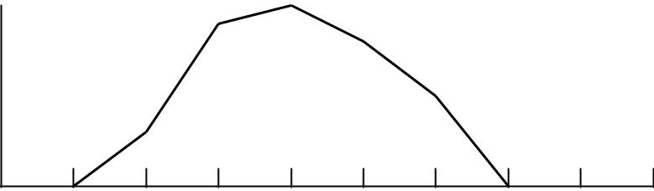
Пример
Let U = {x | 0 <= x <= 9}
Мы можем определить нечеткое множество следующим образом
m(0)= 0, m(1)= 0,m(2)= 0.3, m(3)= 0.9,m(4)= 1,m(5)= 0.8,m(6)= 0.5,m(7)= 0,m(8)= 0,m(9)= 0
Можно представить это нечеткое множество следующим списком синглтонов (1 0) (2 0.3) (3 0.9) (4 1) (5 0.8) (6 0.5) (7 0)
Можно также показать этот набор графически, как на рисунке ниже.

Slide 15
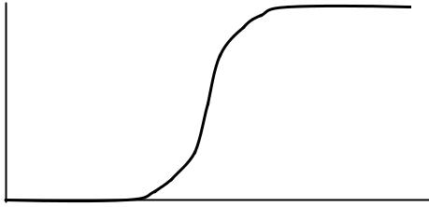
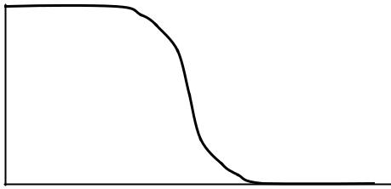
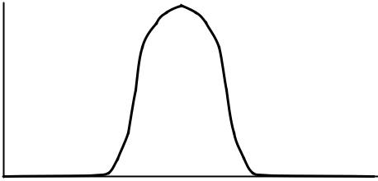
11. Представление в виде стандартной функции
Часто функцию принадлежности описывают, используя один из наборов стандартных функций S, P, или Z.
Стандартное представление функции принадлежности имеет следующий формат : <standard> ::= (S a c) | (s a c) | (Z a c) | (z a c) | (PI d b) | (pi d b)
где : a, b, c, d числа, представляющие параметры соответствующих функций.

Slide 16
12. Представление в виде языковых выражений
(deftemplate temperature
0 100 C
( (cold (z 10 26))
;standard set representation
(hot (s 37 60))
;standard set representation
(warm not [ hot or cold ]) ; linguistic expression
)
)
Термин «теплый» описывается как не горячий или не холодный. В нем используются термины «горячий» и «холодный», которые ранее были определены в этой модели.

Slide 17
13. Команды и функции FuzzyCLIPS
Доступ к области всех значений предметной области(get-u, get-u-from, get-u-to, get-u-units)
Доступ к нечеткому множеству (get-fs, get-fs-x, get-fs-y, get-fs-length, get-fs-lv, get-fs-value)
Доступ к коэффициенту достоверности (get-cf)

Slide 18
Включение и отключение вычислений фактора достоверности в правилах(enable-cf-rule-calculation, disable-cf-rule-calculation)
Доступ к пороговому коэффициенту достоверности(set-threshold, get-threshold)
Настройка поведения оценки правила CF(set-CF-evaluation, get-CF-evaluation)

Slide 19
Контроль точности отображения нечетких множеств(set-fuzzy-display-precision, get-fuzzy-display-precision)
Управление методом нечетких выводов(set-fuzzy-inference-type, get-fuzzy-inference-type)
Установка порога соответствия нечеткого шаблона(set-alpha-value, get-alpha-value)

Slide 20
Функция предиката нечетких значений(fuzzyvaluep)
Создание и работа с FUZZY-VALUE(create-fuzzy-value, fuzzy-union, fuzzy-intersection, fuzzy-modify)
Доступ к нечеткому слоту в факте(get-fuzzy-slot)

Slide 21
Отображение нечеткого значения в функции форматирования(%F)
Построение нечеткого значения(plot-fuzzy-value)
Управление результатом дезактивизации(is-defuzzify-value-valid)

Slide 22
Заключение
FuzzyCLIPS - ЭТО - Полезная среда для разработки приложений использующих нечёткую логику в системах принятия решений.
- Перспективная библиотека для интеллектуального анализа данных
- Важный ресурс потенциальной автоматизации рутинных задач общества

Slide 23
Спасибо за внимание!

